Slide 1

创新科技
爱上电子积木Arduino
第一课 控制流水灯
2015.12.12

Slide 2

控制流水灯
样式1: 1-6号灯逐个点亮，然后6-1逐个熄灭 。
样式2：3,4号灯先亮，然后2，5号再亮，最后1,6号两。接着1，6号灯熄灭，再2，5号熄灭，最后3,4号熄灭。
样式3：3,4号灯亮，然后3,4号熄灭2，5号亮，然后2,5号熄灭1，6号亮，再1，6号熄灭2,5号亮，最后2,5号熄灭3,4号亮 。

Slide 3
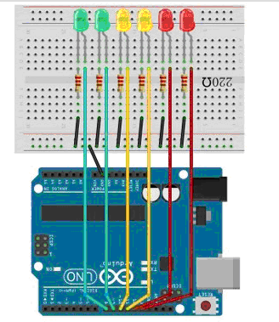
电路
开始搭建我们的电路，下面是电路图：
硬件连接：
从左面开始绿灯1 接13脚
从左面开始绿灯2 接12脚
从左面开始黄灯3 接11脚
从左面开始黄灯4 接10脚
从左面开始红灯5 接9脚
从左面开始红灯6接8脚

Slide 4
程序
int leftGreen = 13;//绿
int leftRed = 12;
int leftYellow = 11;
int rightYellow = 10;
int rightRed = 9;
int rightGreen = 8;
void style_one(){
for(int i= 13;i>7;i--) {
digitalWrite(i,HIGH);
delay(200);
}
for(int i=8;i<14;i++) {
digitalWrite(i,LOW);
delay(200);
}
for(int j=0;j<2;j++) {
for(int i=8;i<14;i++) {
digitalWrite(i,HIGH);
}
delay(200);
for(int i=8;i<14;i++) {
digitalWrite(i,LOW);
}
delay(200);
}
}

Slide 5
程序
void style_three(){
int k=13,j=8;
int M = 3;
for(int n=0;n<2;n++){
for(int i=0;i<M;i++){
digitalWrite(k,HIGH);
digitalWrite(j,HIGH);
delay(400);
digitalWrite(k,LOW);
digitalWrite(j,LOW);
delay(400);
k--;j++;
}
if(M==3){k--;j++;M=2;}
else {M=3; k=13;j=8;}
}
}
void style_two() {
int k=11,j=10;
for(int i=0;i<3;i++) {
digitalWrite(k,HIGH);
digitalWrite(j,HIGH);
delay(500);
k++;j--;
}
for(int i=0;i<3;i++) {
k--;j++;
digitalWrite(k,LOW);
digitalWrite(j,LOW);
delay(500);
}
}

Slide 6
void setup(){
pinMode(leftGreen,OUTPUT);
pinMode(leftRed,OUTPUT);
pinMode(leftYellow,OUTPUT);
pinMode(rightGreen,OUTPUT);
pinMode(rightRed,OUTPUT);
pinMode(rightYellow,OUTPUT);
}
void loop() {
style_one();
style_two();
style_three();
}

Slide 7
感谢您的关注

